Slide 1
第 五 单元 长方体和正方体的体积
第 4 课时 体 积 单 位 间 的 进 率
WWW.PPT818.COM

Slide 2
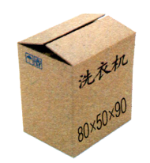
例6、求洗衣机包装箱的体积。
长、宽、高的单位是什么？
洗衣机包装箱的长是80厘米……
也可以说洗衣机包装箱的长是8分米……
80×50×90
＝360000（立方厘米）
80厘米＝ 8分米
50厘米＝ 5分米
90厘米＝ 9分米
8×5×9 ＝ 360（立方分米）
哇，360000立方厘米等于360立方分米！

Slide 3
1立方分米等于多少立方厘米？
1cm³
（ ）cm³
10
（ ）cm³
100
（ ）cm³
10000
1立方分米=1000立方厘米
1立方米等于多少立方分米？
说说你是怎么知道的？
1立方分米=1000立方厘米

